Slide 1
«Ладушка»
Праздники народного календаря
Преподавание в начальной школе. Внеклассная работа по духовно-нравственному направлению.
Автор-составитель, учитель ИЗО, руководитель студий «Ладушка», «Мир вокруг нас»: Борсук Любовь Леонидовна.МБОУСОШ №97 г.Новокузнецк

Slide 2
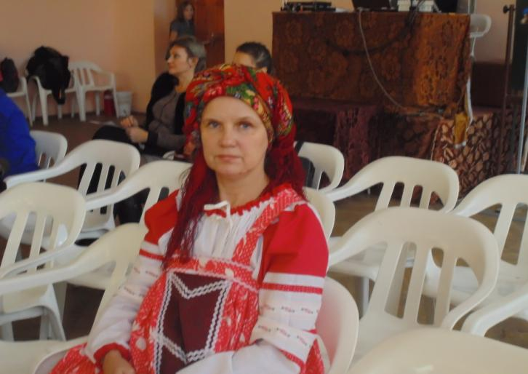
Борсук Любовь Леонидовна

Slide 3
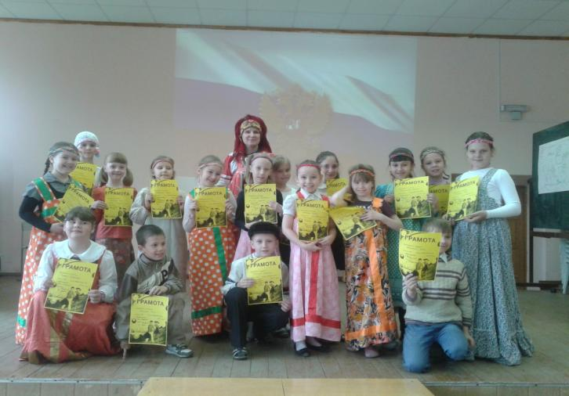
2012-2013 учебный год

Slide 4
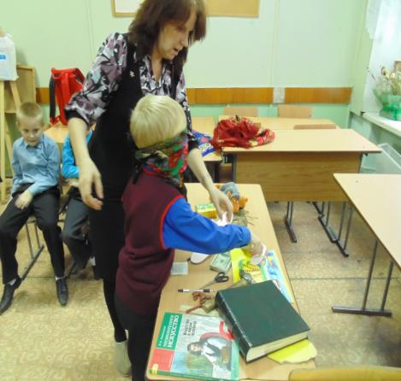
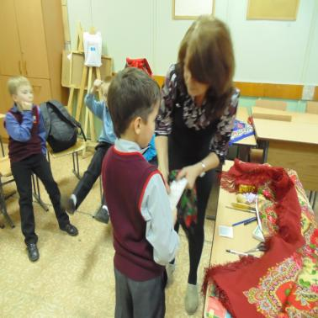
2013-2014 учебный год
Посвящение в «Семилетки»

Slide 5
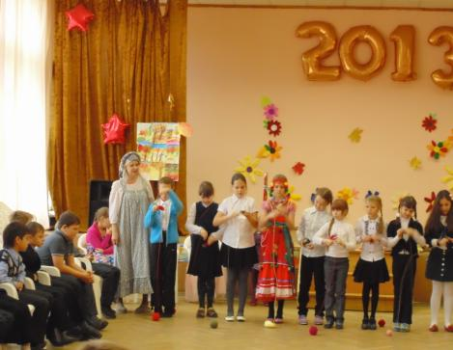
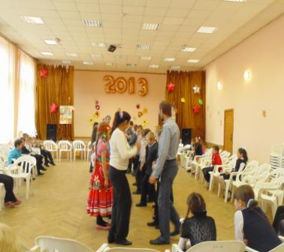
Осенины

Slide 6
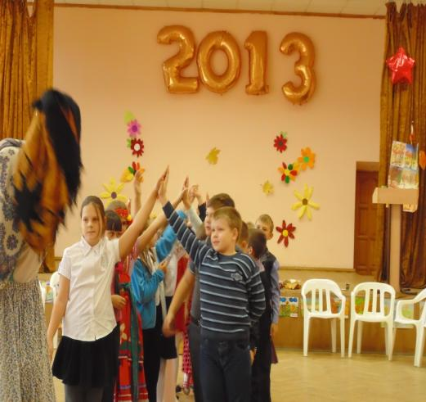
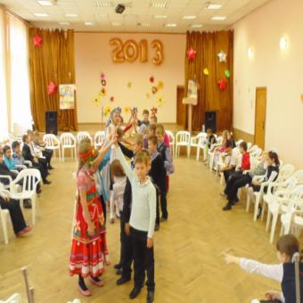
Наши мальчики –заводилы игр

Slide 7
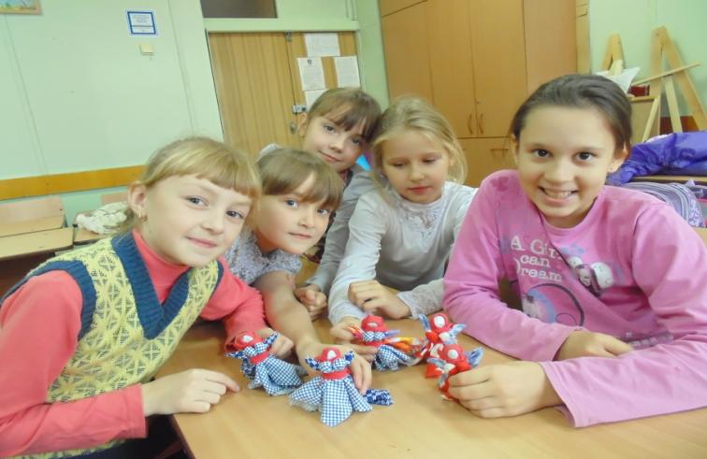
Одно из занятий. « Изготовление Вепской русифицированной куклы-оберега»

Slide 8
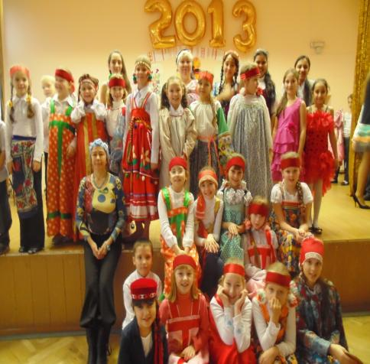
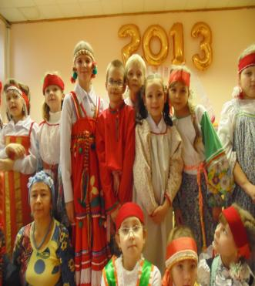
Акция народов мира

Slide 9
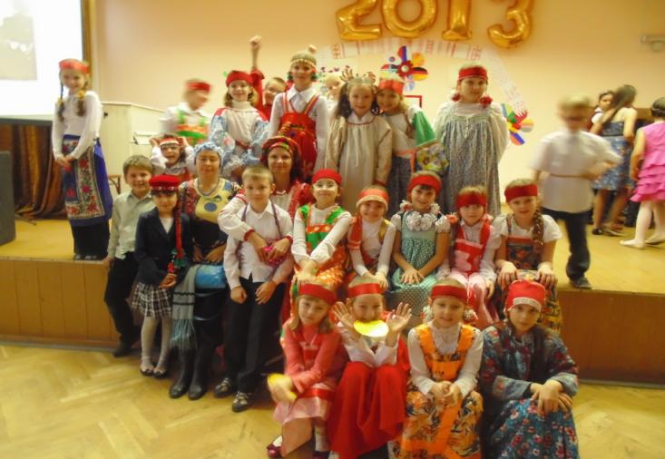
Вместе мы - сила!

Slide 10
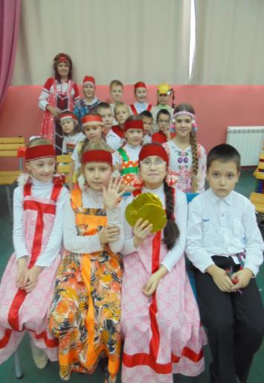
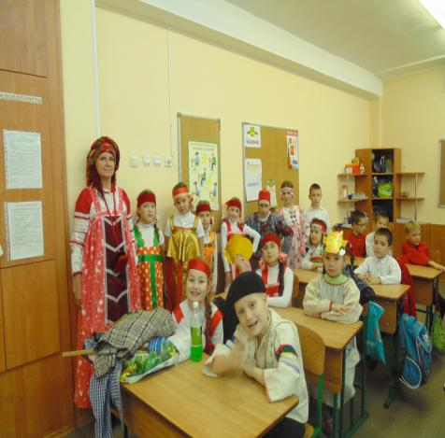
Кузьминки-городской фестиваль

Slide 11
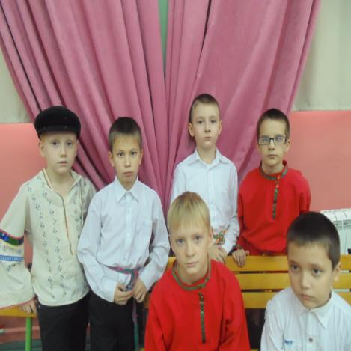
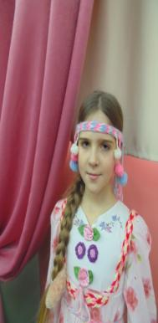
Наши богатыри и русские красавицы

Slide 12
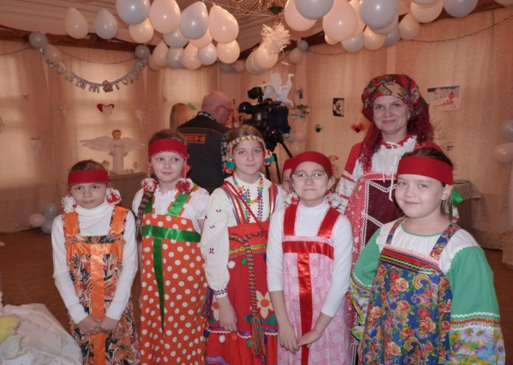
Акция «Ангел Надежды»-Дом купца Фонарева. Мы открываем выставку.

Slide 13
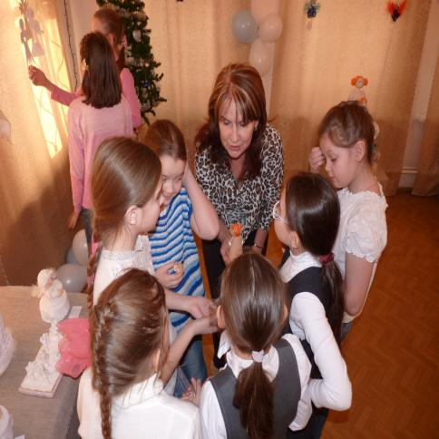
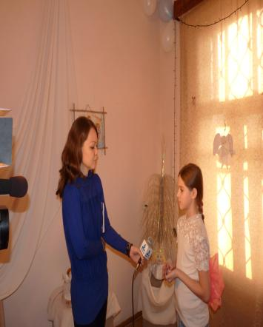
Нам подарили подарки, фотографировали и брали интервью!
Смотрите нас по телевизору!

Slide 14
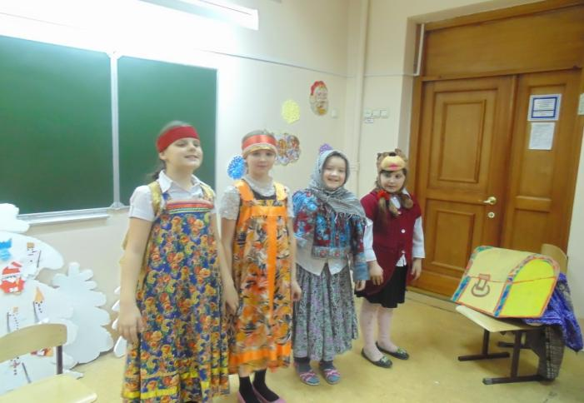
Инсценировка сказки «Морозко»-это подарок к Новому году в каждом классе начальной школы!

Slide 15
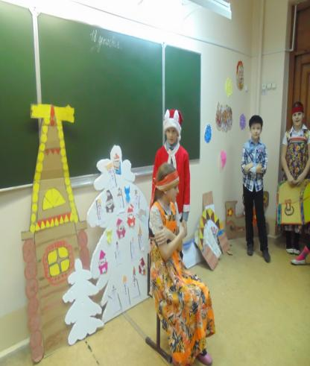
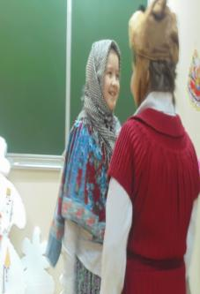
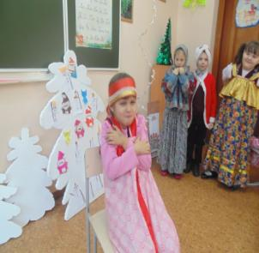

Slide 16
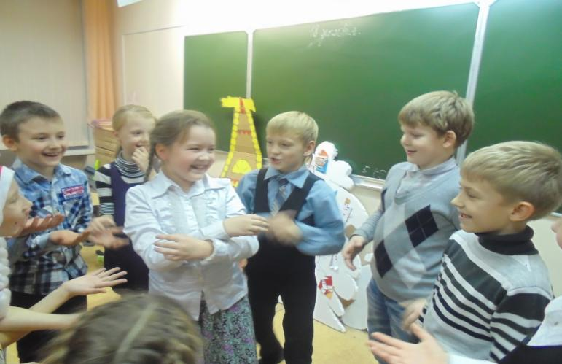
Самая большая награда –
Счастье и радость на лицах детей

